Slide 1



Slide 2
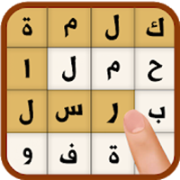
كلمة السر

Slide 3


Slide 4


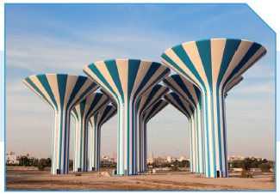
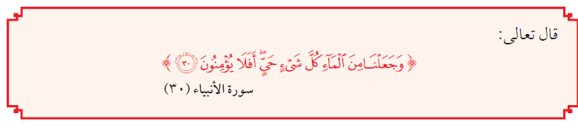

Slide 5
- يدخل الماء في تركيب أجسام الكائنات الحية بنسبة
كبيرة و لولاه لما استطاع أي إنسان أو حيوان أو نبات
أن يعيش على سطح الأرض .
هو عصب الحياة لجميع الكائنات الحية على سطح الأرض .
* الماء
- هو الوسط الذي تتم فيه العمليات الحيوية
في جسم الكائن الحي .
- هو أحد العوامل الضرورية لعملية البناء
الضوئي في النباتات .
- يُشكل الماء ثلاثة أرباع مساحة الكرة الأرضية
تقريبا ، أي أن نسبته حوالي 75 ٪ .

Slide 7


Slide 8
الماء
ماء عذب 3 ٪
ماء مالح 97 ٪
أنهار – بحيرات
بحار
آبار – ينابيع
برك – مستنقعات
محيطات
أغطية جليدية
مثالج
مياه جوفية

Slide 10
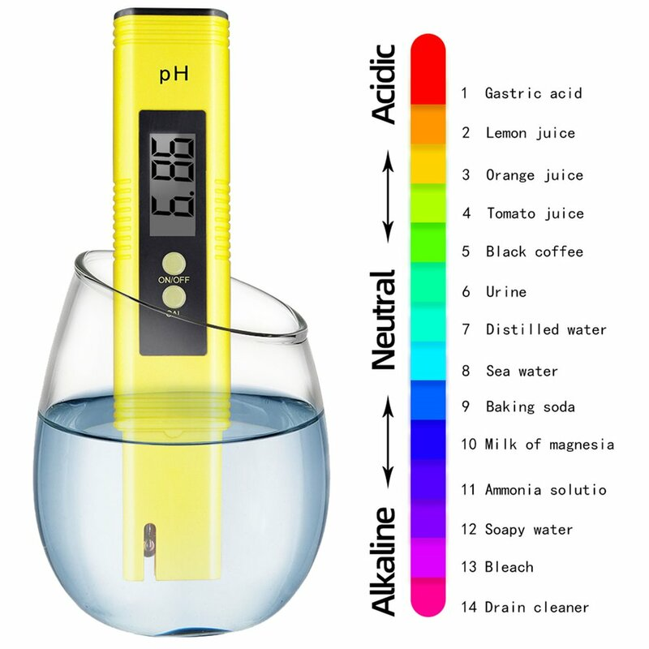

Slide 11
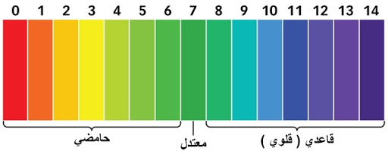
مقياس PH

Slide 12

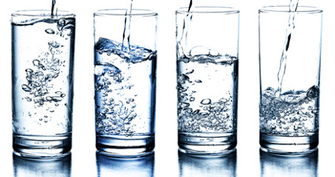

مقطر
مالح
صنبور
زمزم
7,5
عديم الرائحة
عديم اللون
صنبور
7
عديم الرائحة
عديم اللون
مقطر
8,3
له رائحة
له لون
مالح
7,8
عديم الرائحة
عديم اللون
زمزم

Slide 13
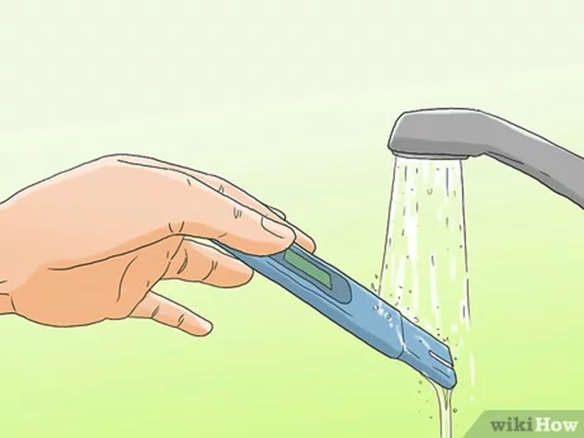
-ماء الصنبور و ماء زمزم من أنواع المياه الصالحة للشرب .
-الماء المقطر غير صالح للشرب لعدم احتوائه على أملاح
-الماء المالح غير صالح للشرب

Slide 14
- مصادر المياه الطبيعية على سطح الأرض متنوعة :
( أنهار / بحيرات / ينابيع / آبار / برك / جداول / أفلاج )
- تختلف أشكال و أحجام زجاجات المياه المعدنية المستخدمة في
الشرب .
جـ : عديم اللون / عديم الطعم / عديم الرائحة / نقي / خالي
من الشوائب و الملوثات مثل البكتيريا و الرصاص / يحتوي
على العديد من الأملاح المعدنية المهمة لصحة الإنسان .
س : ما هي صفات الماء الصالح للشرب ؟

Slide 15
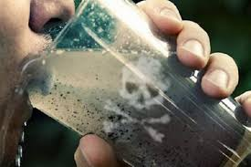
- تعتمد نسبة وجود هذه الأملاح في ماء الشرب على معايير
عالمية مُتفق عليها .
- الماء الملوث غير صالح للشرب و يُصيب الإنسان بالميكروبات و
الطفيليات .

Slide 17
أثر الأملاح على الماء

Slide 18
كلمة السر

Slide 19
الماء
ماء عذب 3 ٪
ماء مالح 97 ٪
أنهار – بحيرات
بحار
آبار – ينابيع
برك – مستنقعات
محيطات
أغطية جليدية
مثالج
مياه جوفية

Slide 20

ماذا يحدث لو شرب الانسان ماء
قليل الملوحة ؟؟؟
تقوم الكلى بالتخلص ماء أكثر لتزيد تركيز الاملاح في الجسم

Slide 21
ماذا يحدث لو شرب الانسان ماء
مقطر ؟؟؟
تزداد حموضة الدم بسبب امتصاصه لغاز ثاني أكسيد الكربون ويؤدي للشيخوخه المبكرة

Slide 22
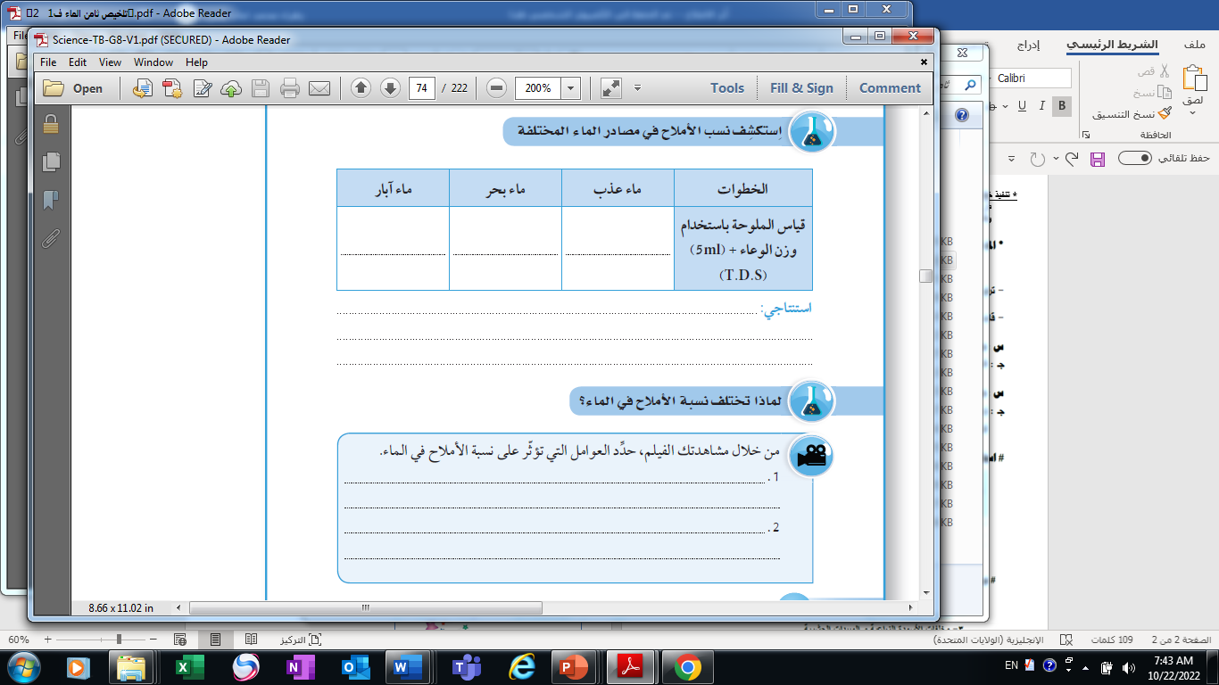
تترسب كمية قيلة جدا من الاملاح
تترسب كمية قيلة جدا من الاملاح
تترسب كمية قيلة جدا من الاملاح
الماء العذب اقل كمية في الأملاح

Slide 23
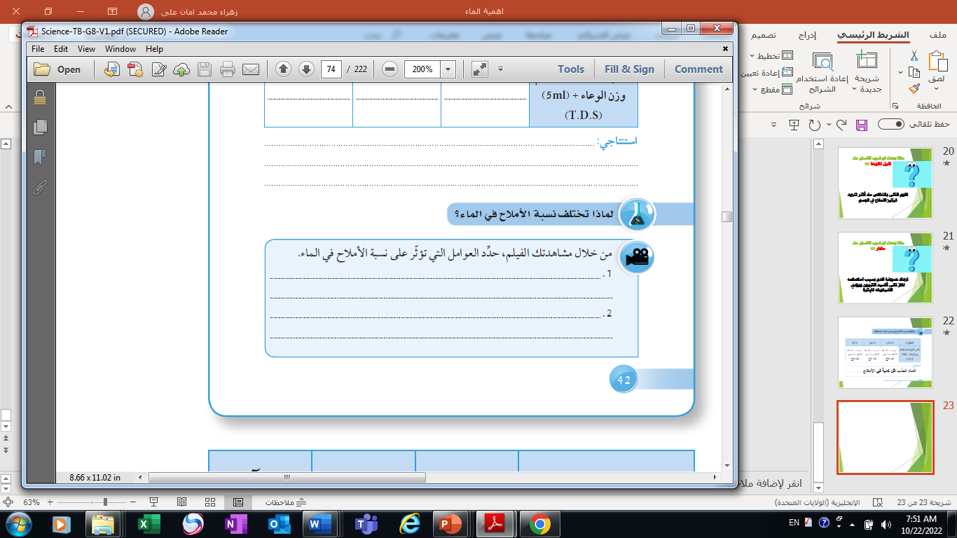
نوع التربة والصخور ونوع الماء
مخلفات المنازل والمصانع

Slide 24
أكثر العناصر الموجوده في ماء الشرب
العناصر
الكالسيوم
المغنيسيوم
البوتاسيوم
الصوديوم

Slide 25

التقويم اللاصفي : ص 74

Slide 26
